Slide 1
Литературный музей
Музей Сергея Есенина в Константиново

Slide 2
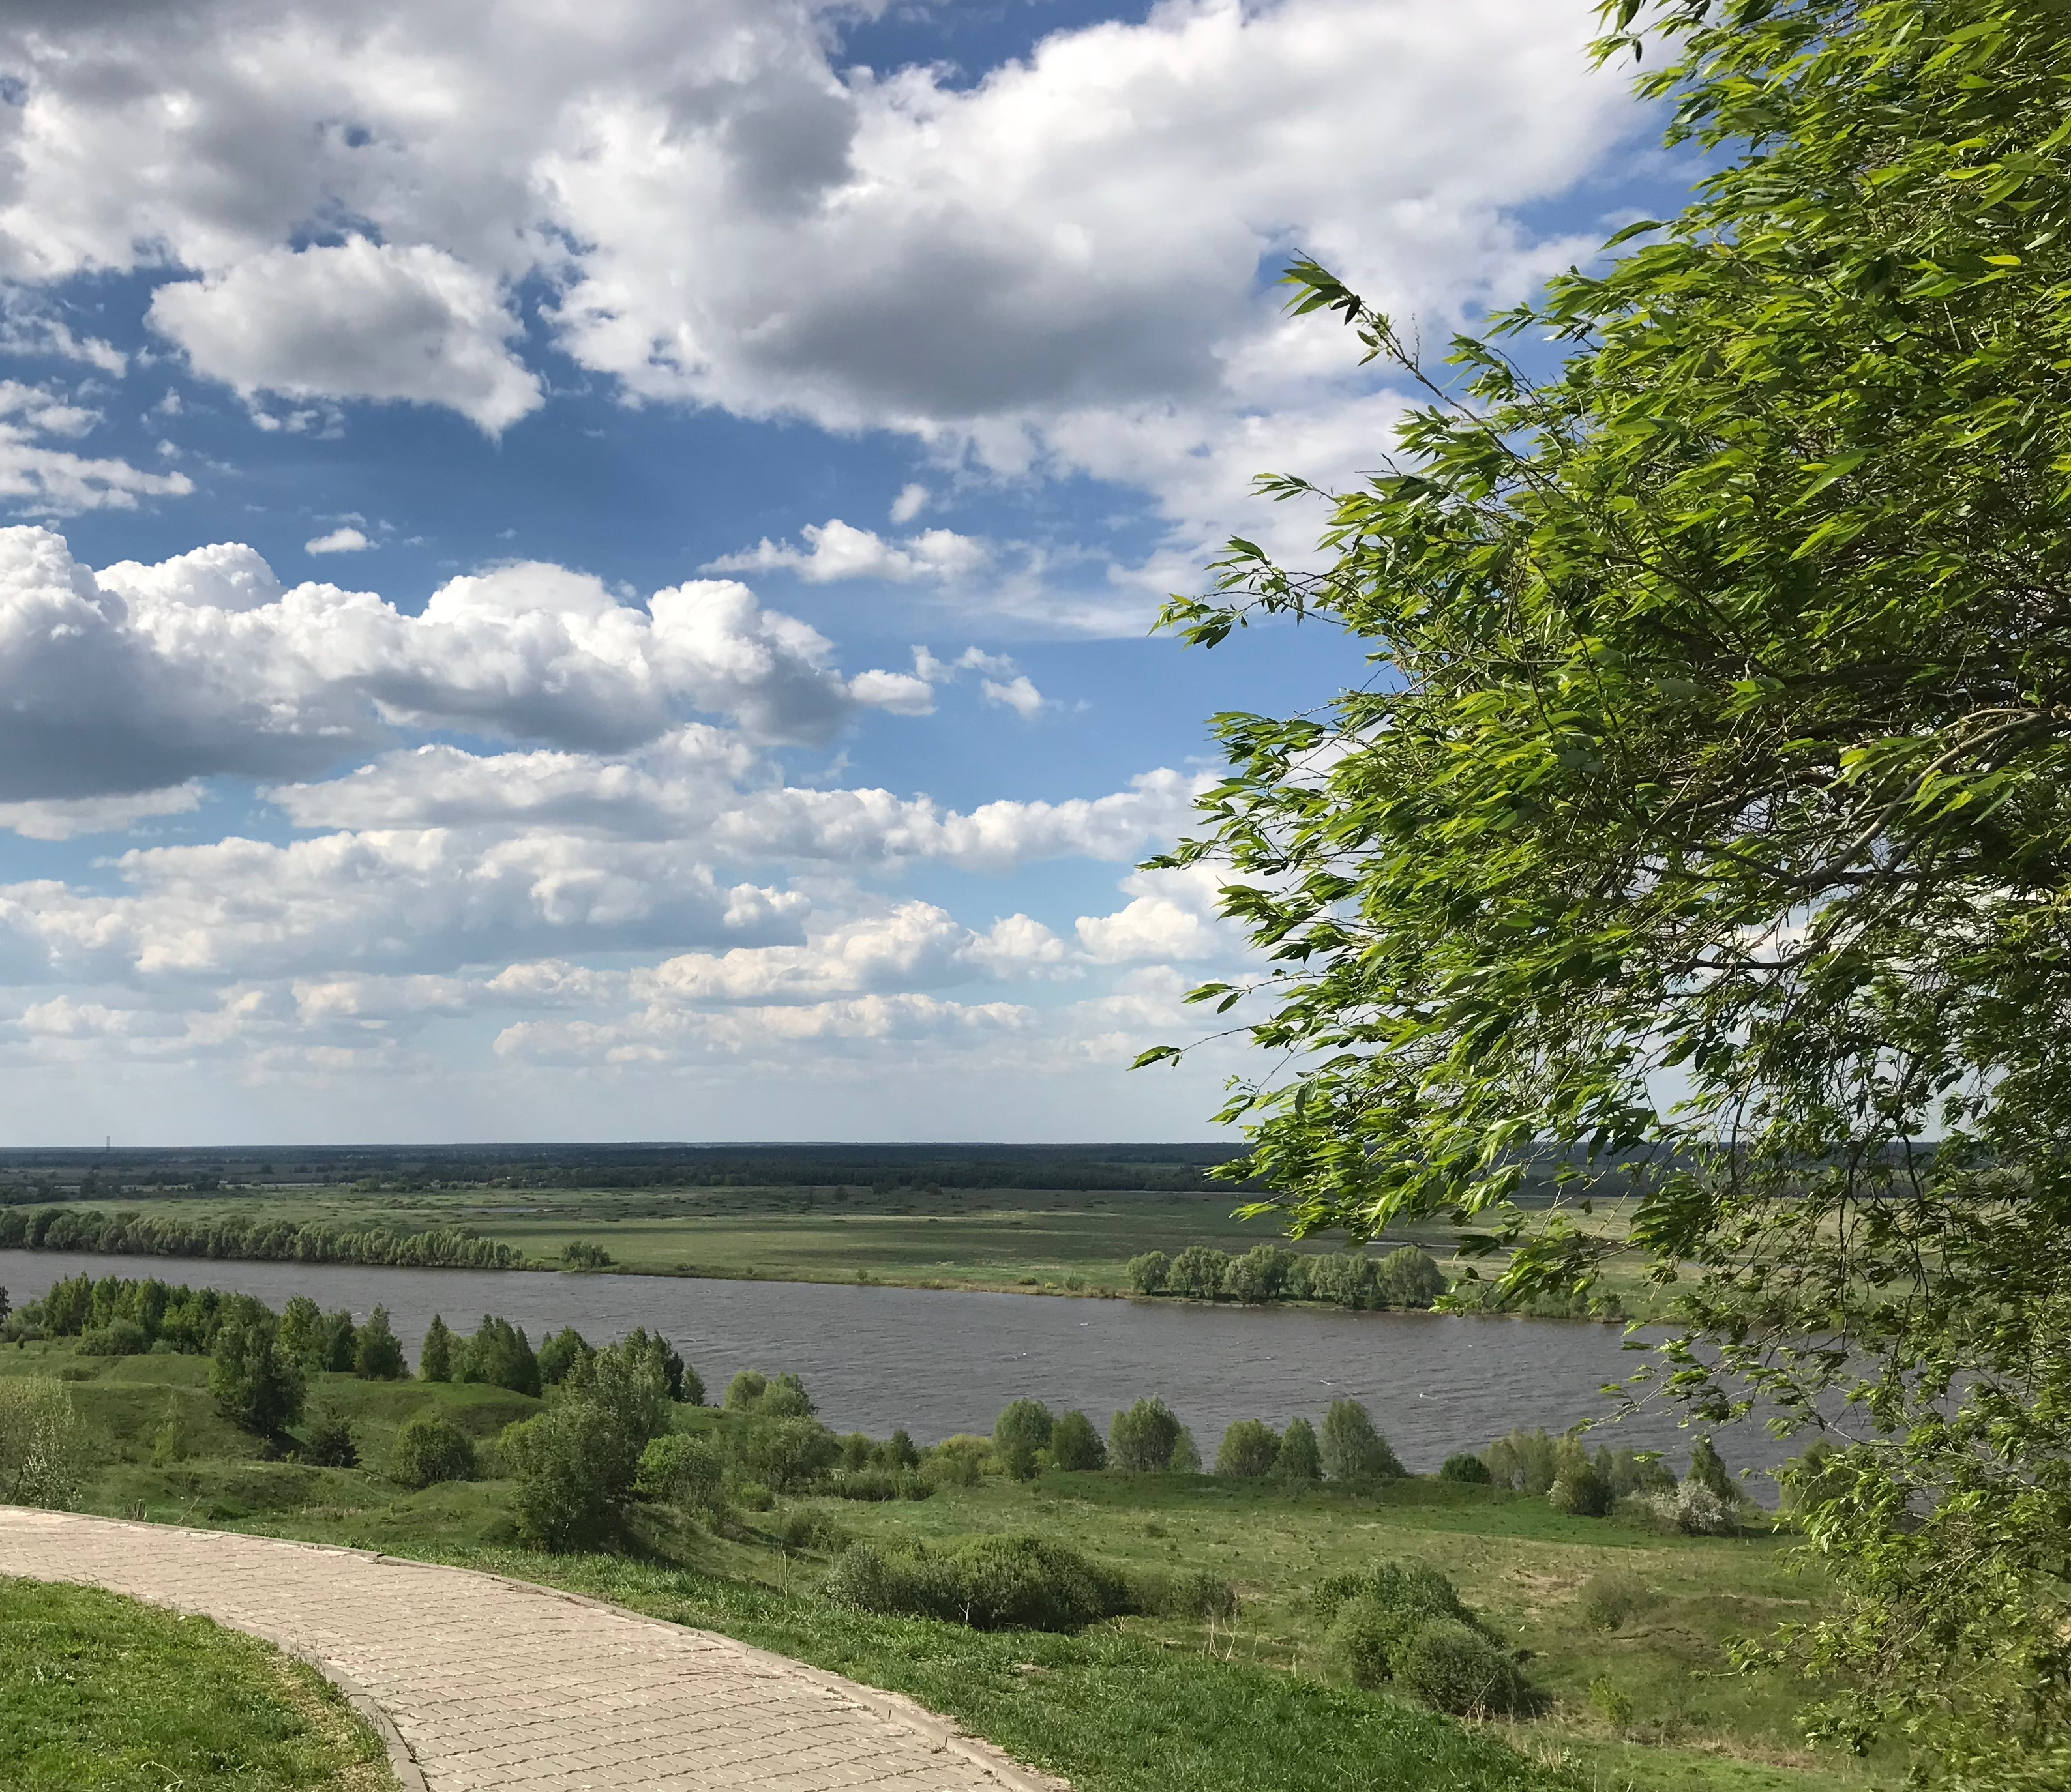
На берегу Оки стоит древнее село Константиново, хранящее память о своем знаменитом односельчанине и о дореволюционной России.

Slide 3
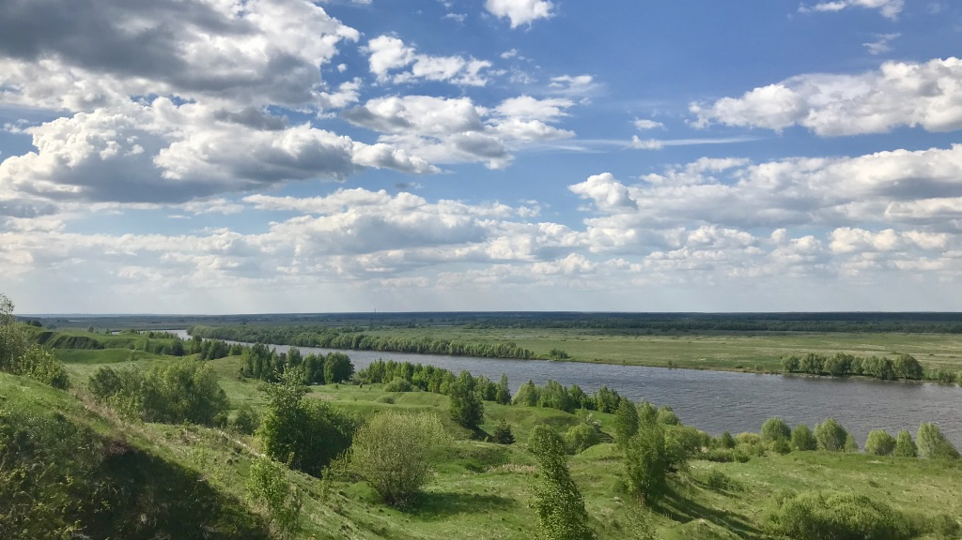

Slide 4
Край любимый. Сердцу снятся
Скирды солнца в водах лонных,
Я хотел бы затеряться
В зеленях твоих стозвонных.

Slide 6
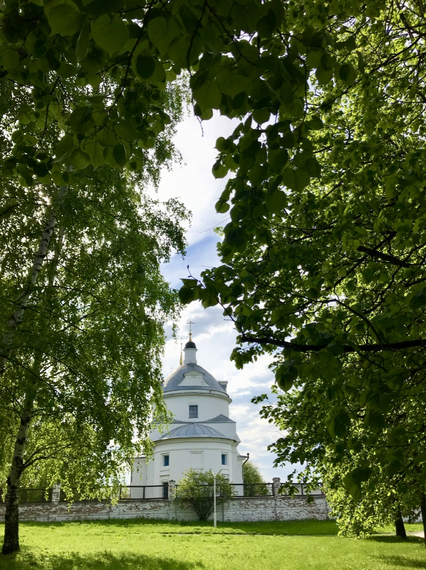
Напротив церкви Казанской иконы Божией Матери стоит маленький домик, где родился Сергей Есенин

Slide 9
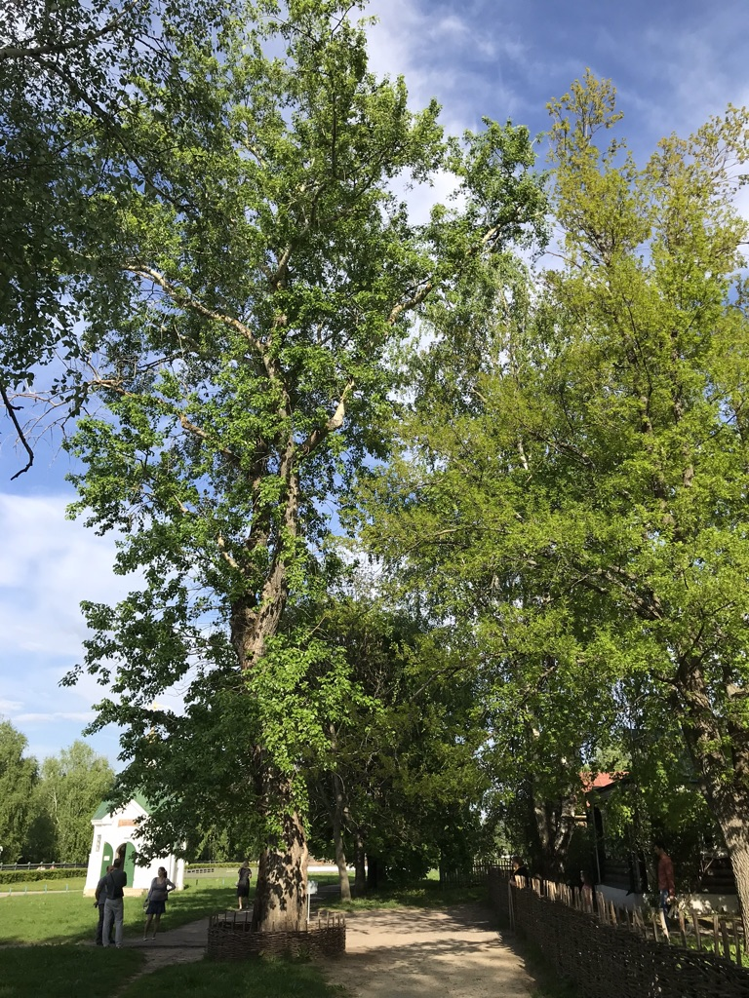
Рядом с домом растет тополь, посаженный Сергеем Есениным в 1924 г.

Slide 10
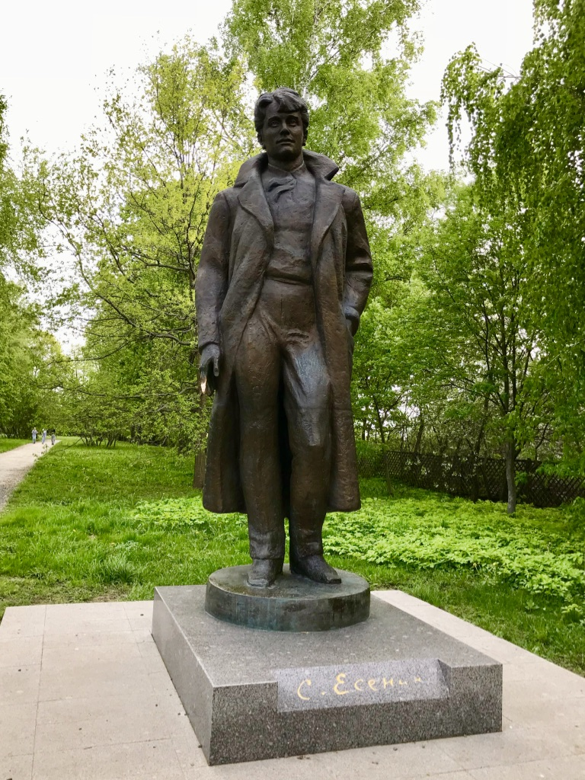
Памятник русскому поэту

Slide 11
Земская школа

Slide 12
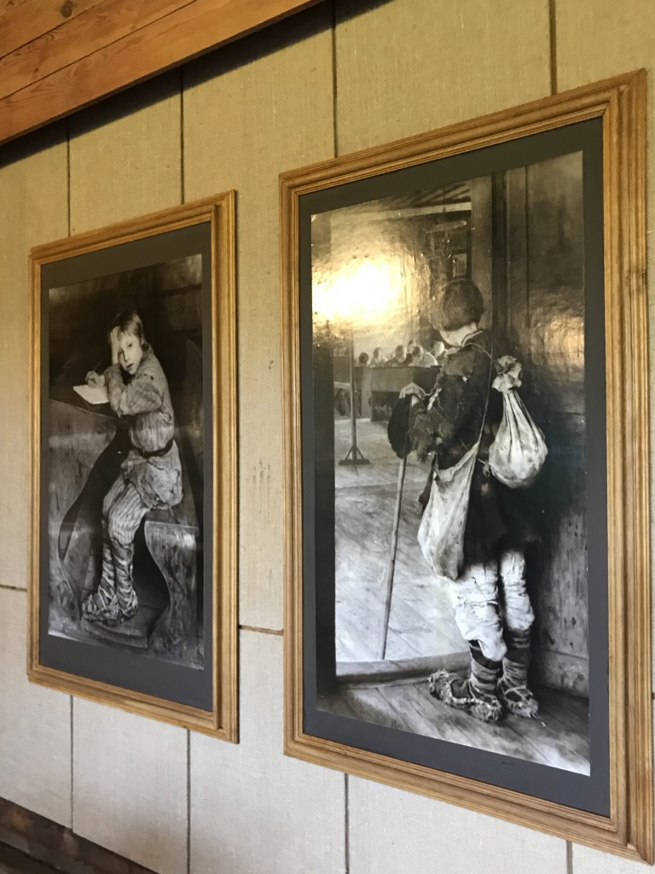
В 1879 году крестьяне и местный помещик С.Г. Куприянов подают прошение об открытии в Константинове школы, а сельское общество жертвует на это 60 рублей. В феврале 1879 года в Константинове появилась своя школа. Многие крестьяне отдали в неё своих детей, в земской школе учился и отец будущего поэта Александр Никитич Есенин. Летом 1898 года здание школы было перестроено. В 1904 году его порог переступил Серёжа Есенин.
К сожалению, мемориальное здание не сохранилось до наших дней. В 1994 году здание земской школы было восстановлено, вскоре в нём разместилась экспозиция

Slide 13
Один из двух классов школы — исторический
В нём ведётся рассказ о земских школах Рязанской губернии.
В экспозиции представлены фотографии земских школ, учителей, методическая литература, учебные пособия, а также детские книги, изданные для народа.
Особенно интересна учебная географическая карта 1895 года выпуска, поскольку она является «ровесницей» Сергея Есенина. Все эти экспонаты дают представление о системе начального народного образования в России на рубеже XIX — ХХ веков.

Slide 15
Другой класс — мемориальный.
Его обстановка переносит нас в 1904—1909 годы, когда в земской школе учился Сергей Есенин: красный угол с иконой Богородицы, стройные ряды парт, портреты императора Николая II и императрицы Александры Фёдоровны по обеим сторонам чёрной классной доски, напольные счёты, на стенах — учебные картины на сюжеты Священной истории.
Притягивают взгляд посетителей большие наглядные пособия с церковнославянской и дореволюционной русской азбуками.

Slide 17
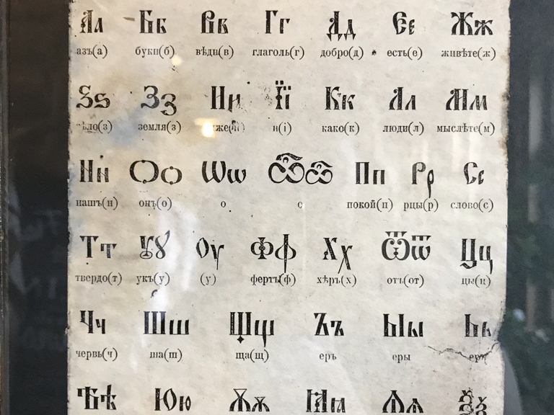
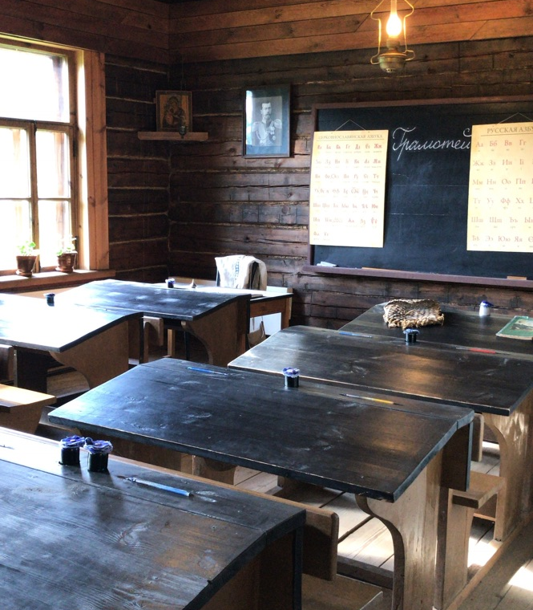
Дореволюционная русская азбука

Slide 18
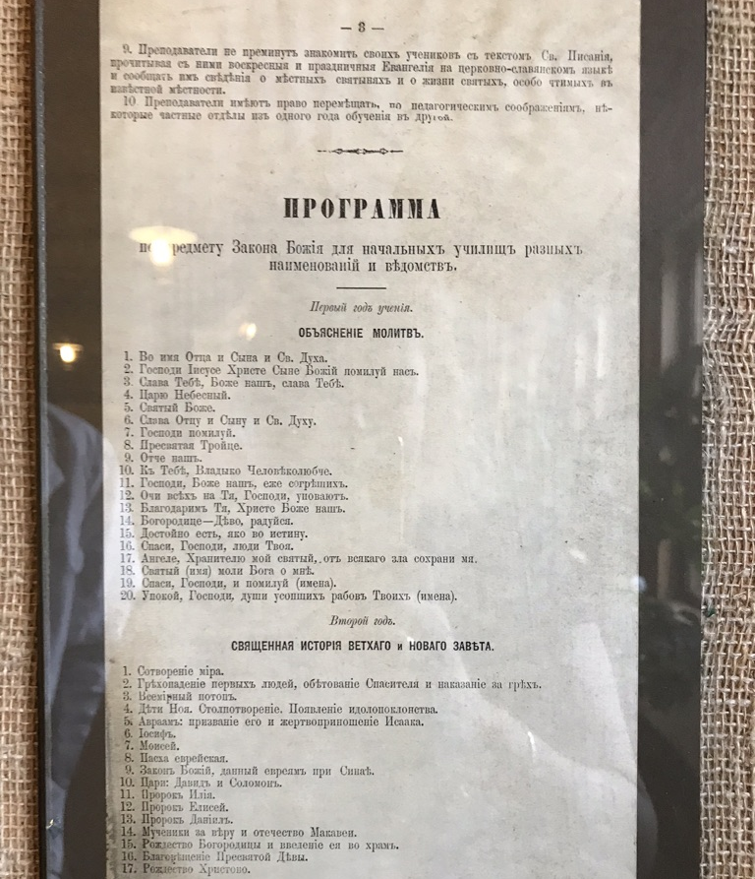
Программа по предмету Закон Божий В углу — часы, когда-то подаренные школе попечителем И.П. Кулаковым

Slide 19
Похвальный лист, выданный поэту по окончании Земской школы "За весьма хорошие успехи и отличное поведение"

Slide 21
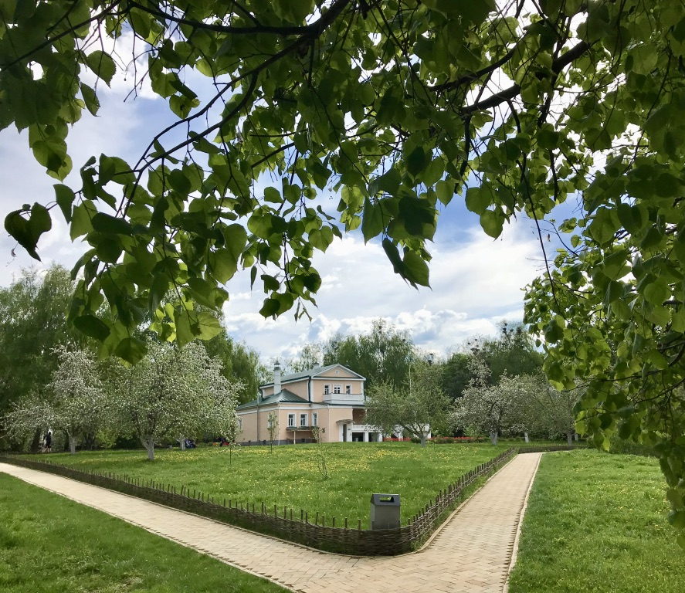
Усадьба
Лидии Ивановны Кашиной.
Некоторые черты отчетливо угадываются в поэме Сергея Есенина
«Анна Снегина».

Slide 23
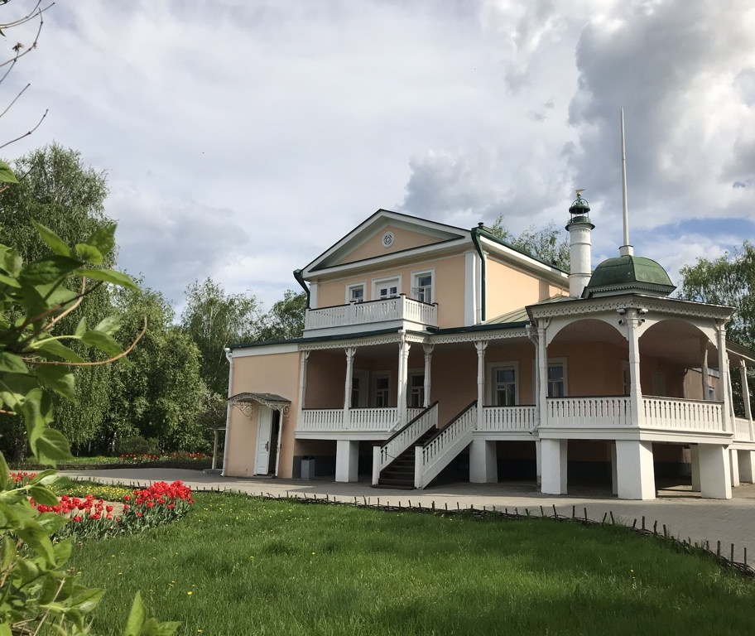
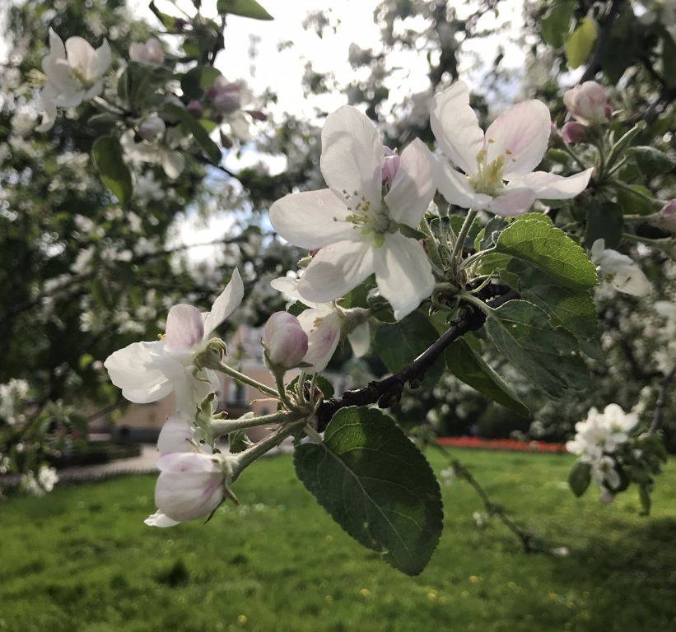
Усадьба Лидии Ивановны Кашиной.
Приехали.
Дом с мезонином Немного присел на фасад.
Волнующе пахнет жасмином Плетнёвый его палисад.

Slide 25
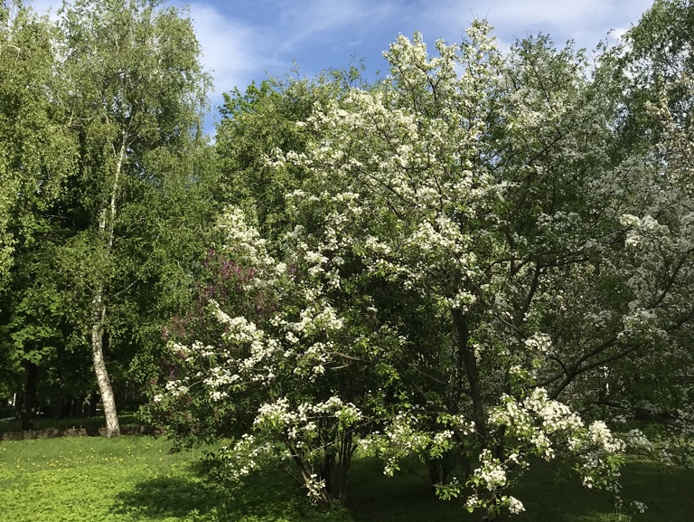
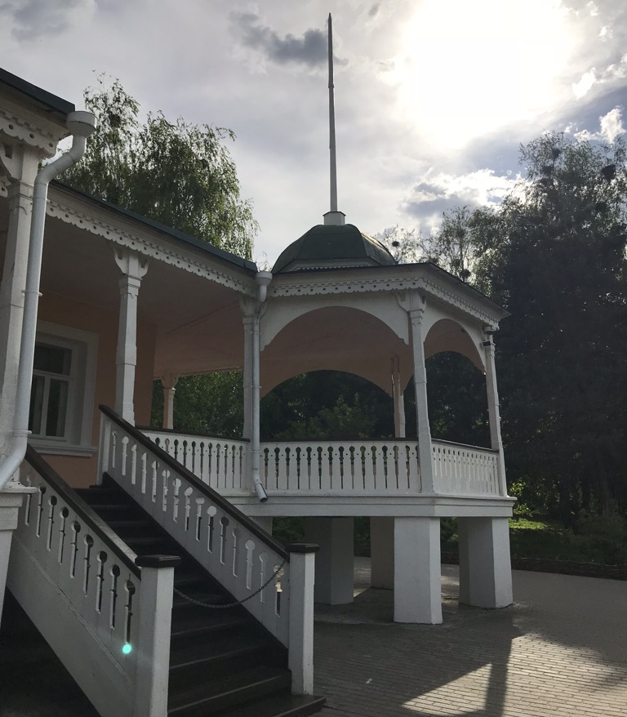
Иду я разросшимся садом, Лицо задевает сирень. Так мил моим вспыхнувшим взглядам Погорбившийся плетень. Когда-то у той вон калитки Мне было 16 лет, И девушка в белой накидке Сказала мне ласково: "Нет!

Slide 27
Лидия Ивановна Кашина
Сейчас в ее доме располагается музей поэмы «Анна Снегина»

Slide 28
Нижняя часть дома

Slide 30
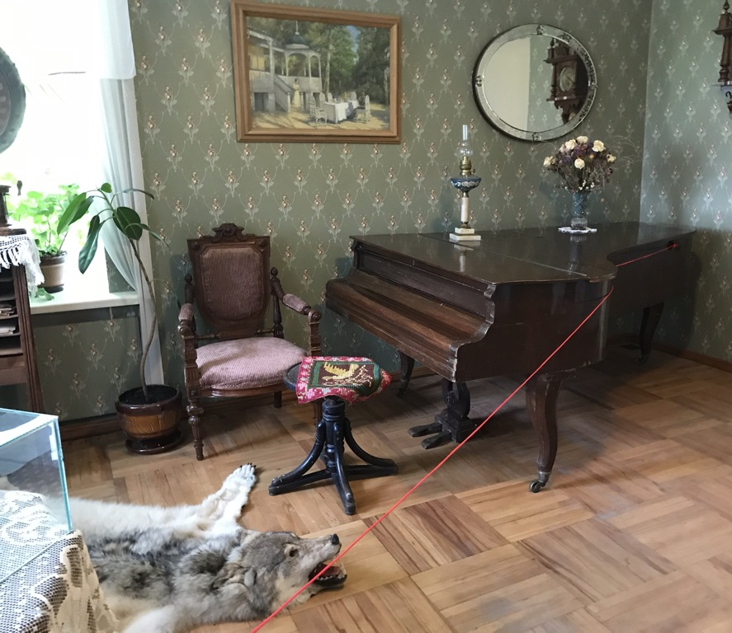
Верхняя часть дома Комнаты Лидии Ивановны Кашиной

Slide 32
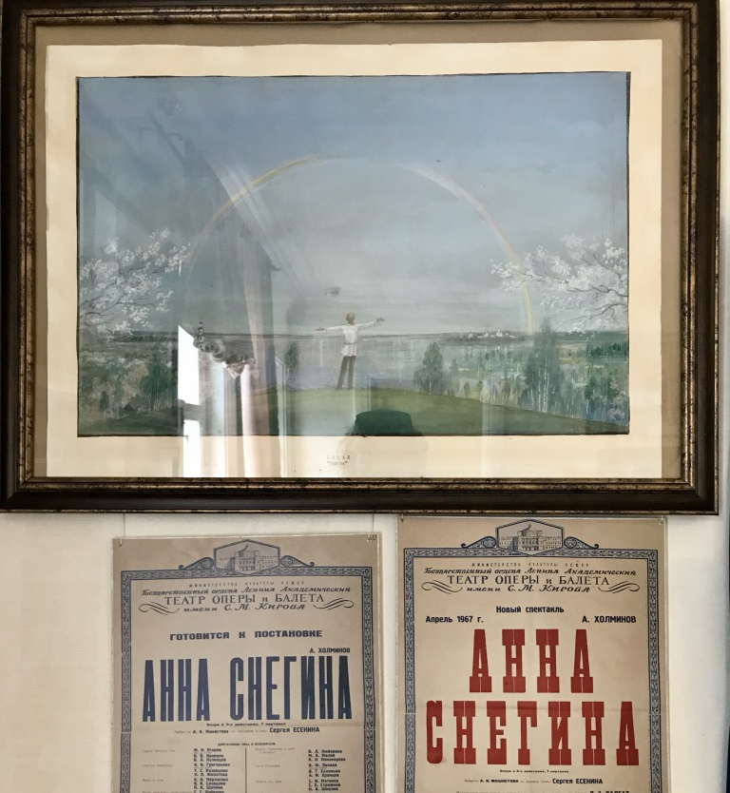
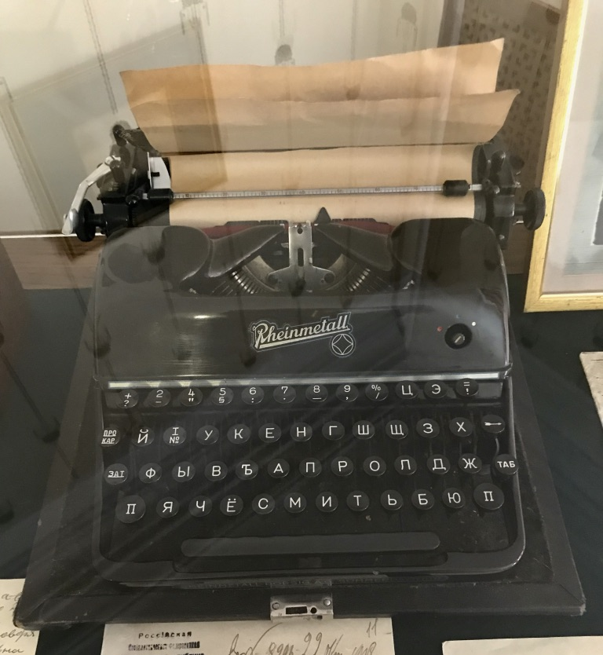

Slide 33
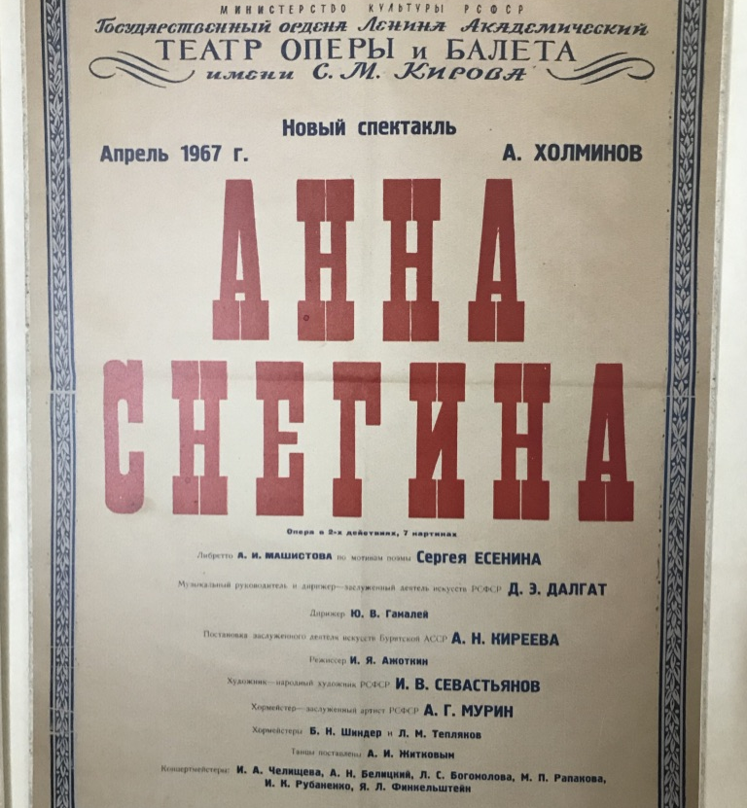
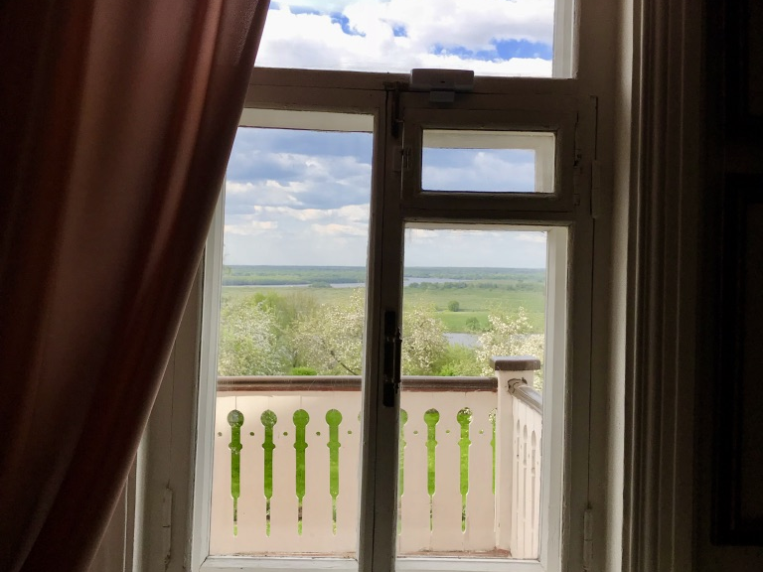

Slide 35
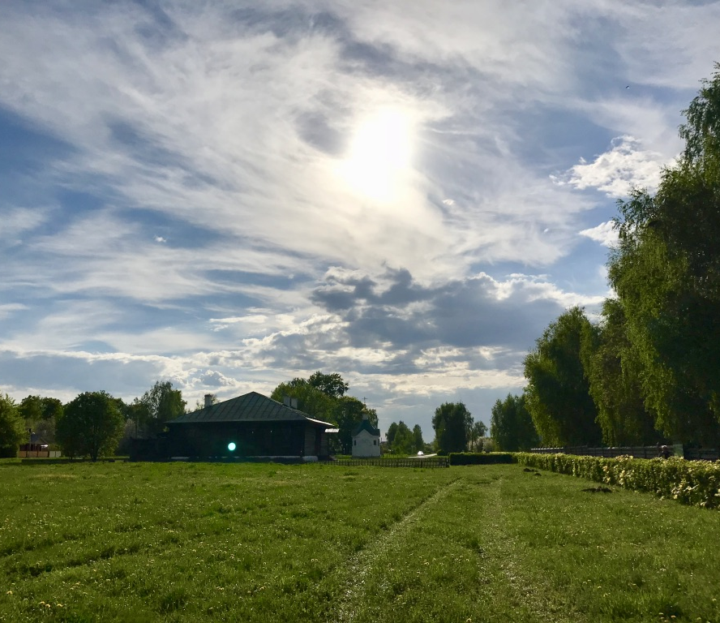
..Наплевать мне на известность И на то, что я поэт. Эту чахленькую местность Не видал я много лет.
Тот, кто видел хоть однажды Этот край и эту гладь, Тот почти березке каждой Ножку рад поцеловать.
Как же мне не прослезиться, Если с венкой в стынь и звень Будет рядом веселиться Юность русских деревень.

Slide 36
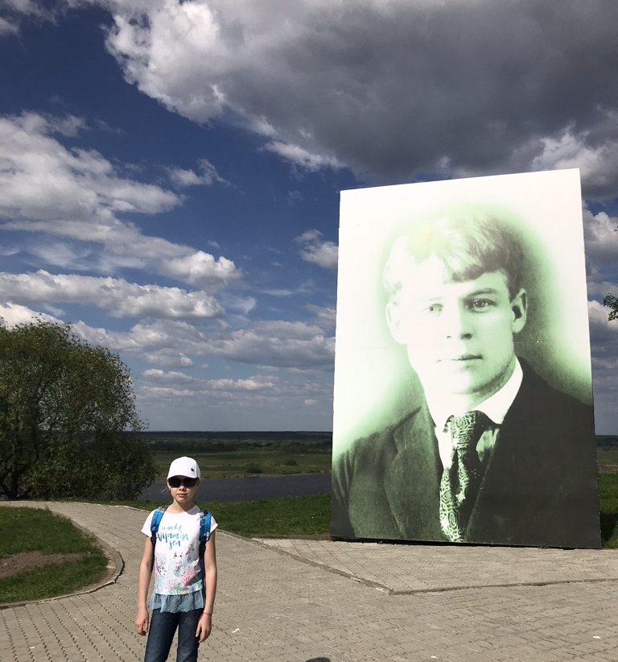

Slide 37
Спасибо за внимание!
Работа выполнена Бородынкиной Еленой Николаевной,
учителем русского языка и литературы
МБОУ «Школа №29» Г.о.Балашиха Московской области

